Slide 1
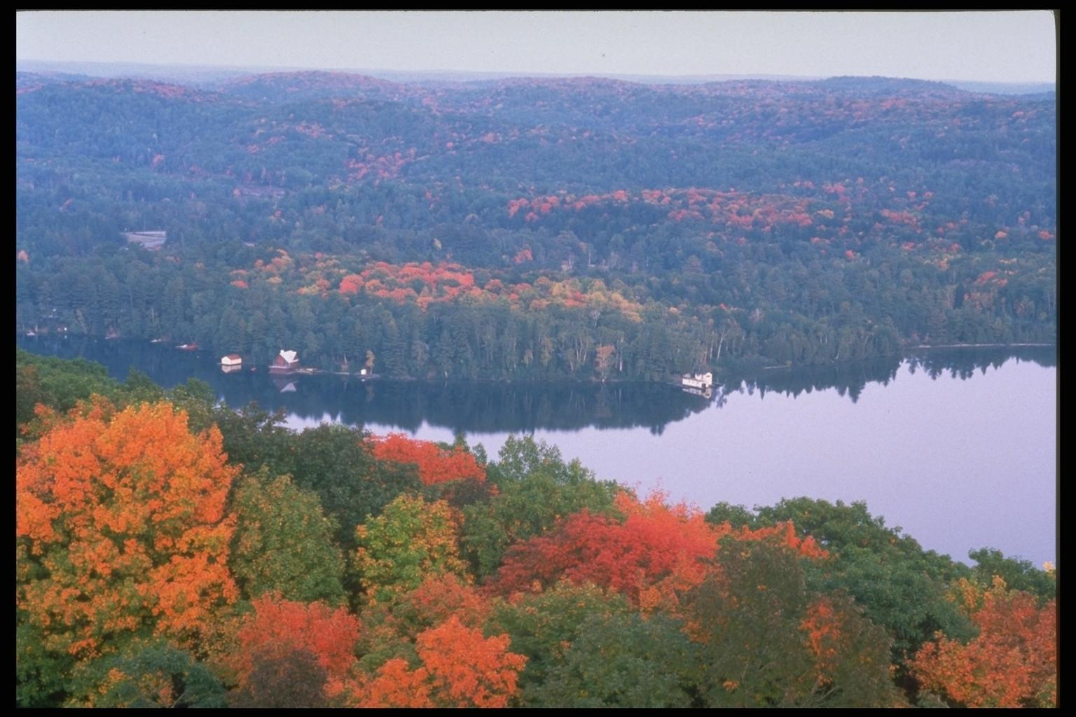
Прогулка в лес Проценты 5 класс
Учитель математики:
Лебедева Татьяна Алексеевна

Slide 2
Математический диктант
1.Определите, какой процент всей фигуры занят звездочками:
а) б)
в)
г)

Slide 3
Математический диктант
Найдите:
а) 50% от 6м.
б) 20% от 35 дм.
в) 25% от 32кг.
г) 10% от 48ц.

Slide 4
Прогулка в лес
Большую часть земного шара занимает лес

Slide 5
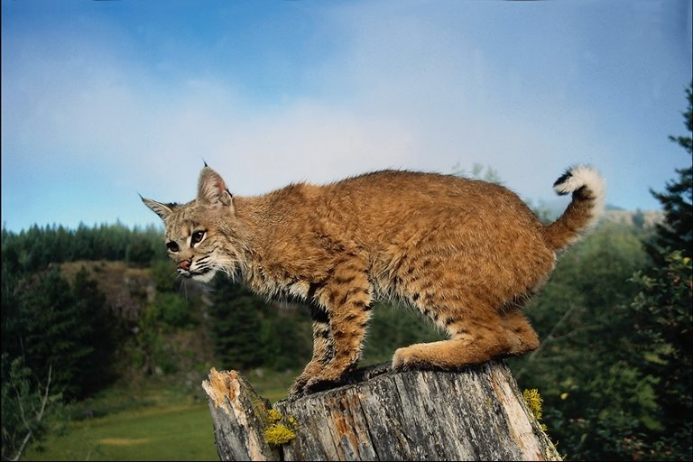
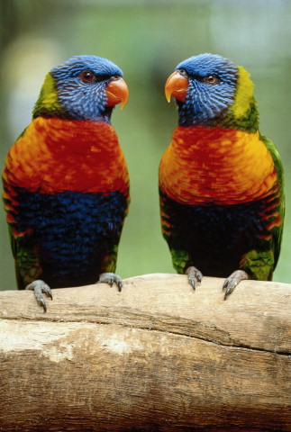
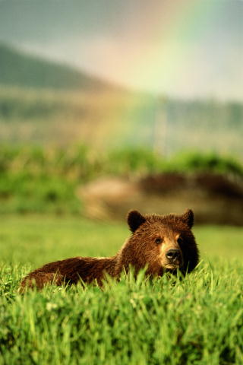
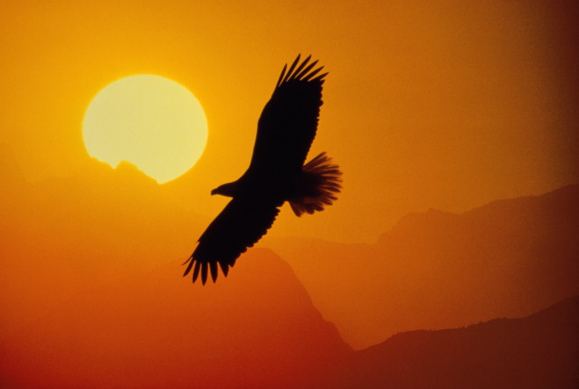
Это дом для зверей, птиц и насекомых.

Slide 6
З
Д
Ч
А
А
А
Сколько лет растет дерево? Если известно, что Мамонтово дерево растет 2500 лет. Найдите, сколько лет растет дуб, если его возраст составляет 40% от возраста Мамонтово дерева. Сосна, если ее возраст составляет 16% от Мамонтово дерева. Груша, если ее возраст составляет 12% от Мамонтово дерева.
Ответ: 1000 лет , 400 лет, 300 лет.

Slide 7
Утро.
Ранним летним утром в лесу еще не жарко. На траве блестит роса. Солнце быстро высушит траву и нагреет воздух

Slide 8
З
Д
Ч
А
А
А
Найдите в процентном отношение скорость мухи и скорость вороны от скорости стрижа 100км/ч, если скорость мухи 25км/ч, а скорость ворона 50 км/ч.
Ответ : 25%, 50%

Slide 9
З
Д
Ч
А
А
А
Как долго живет паук, если его средняя продолжительность жизни составляет 1,2% от продолжительности жизни Мамонтова дерева?
Ответ : 30 лет

Slide 10
З
Д
Ч
А
А
А
Как долго живет паук, если его средняя продолжительность жизни составляет 1,2% от продолжительности жизни Мамонтова дерева?
Ответ : 30 лет

Slide 11
З
Д
Ч
А
А
А
Как долго живет паук, если его средняя продолжительность жизни составляет 1,2% от продолжительности жизни Мамонтова дерева?
Ответ : 30 лет

Slide 12
З
Д
Ч
А
А
А
Масса слона составляет 5т., а масса переносимого им за один раз груза составляет 30% от его собственного веса. Какой вес может перенести слон за один раз?
Ответ : 1,5 тонн

Slide 13
З
Д
Ч
А
А
А
Какое растение живет дольше и насколько лет: брусника или черника, если 5% возраста брусники составляет 15 %, а 7% возраста черники 21 года?
Ответ: оба кустарника живут 300 лет

Slide 14
Итог урока
Какое у вас настроение после нашего урока?
Какие выводы вы для себя сделали?
Что узнали нового?

Slide 15
Домашняя работа
п. 40.
(подготовка к контрольной работе)
Номера ~1580, ~1582, ~ 1583 (б)

